Slide 1

EthicalMind
Az első AI-alapú etikai tanácsadó vállalatoknak
Felelősségteljes döntések, mesterséges intelligencia támogatással
Pitch | 2025. május | Herceg Kristóf
Notes:
Köszöntök mindenkit! Ma bemutatnám az EthicalMind-ot. Célunk a technológiai fejlesztések és emberi értékekek ötvözése.

Slide 2
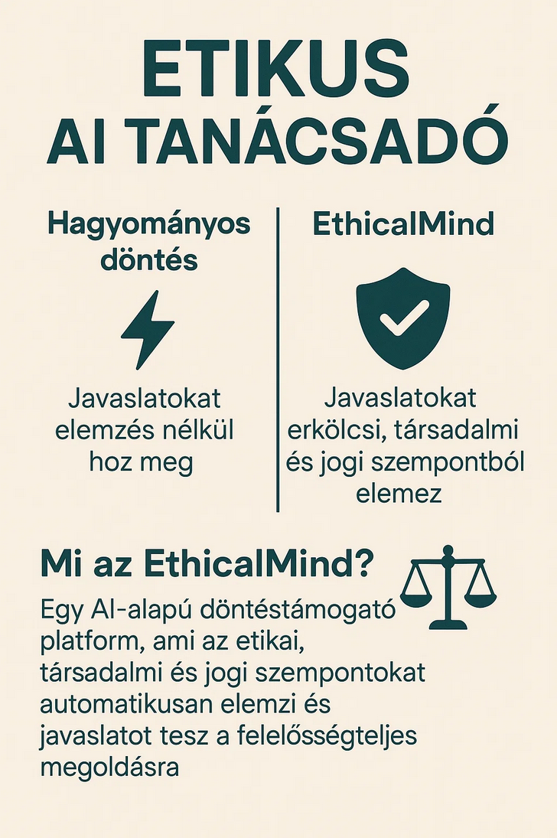
Elevator Pitch
Az EthicalMind egy mesterséges intelligenciára épülő etikai tanácsadó rendszer, amely segíti a vállalatokat abban, hogy döntéseiket átláthatóan, felelősen és társadalmilag elfogadható módon hozzák meg.
Notes:
Az EthicalMind célja, hogy az üzleti döntések során ne csak a nyereséget, hanem az emberekre és társadalomra gyakorolt hatásokat is figyelembe vegyük – gyorsan, objektíven és skálázhatóan.

Slide 3
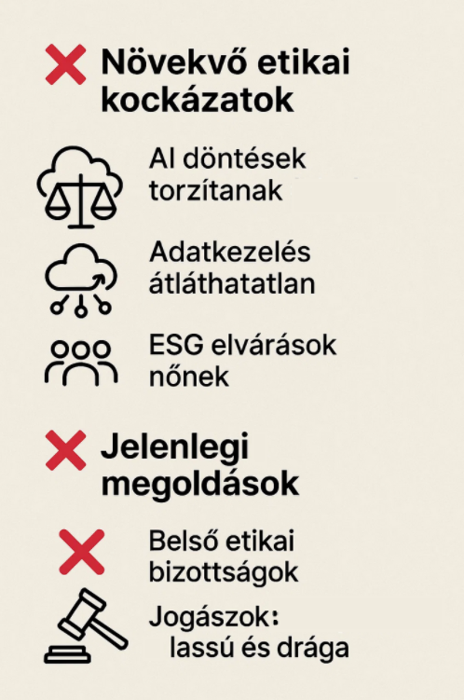
Piaci Probléma
A vállalatok egyre gyakrabban kerülnek botrányokba:
Adatvédelmi problémák,
Diszkrimináció,
Környezeti károk,
A jelenlegi megoldások mint belső etikai kódexek vagy külső tanácsadás, lassúak, drágák és gyakran hatástalanok.

Slide 4

Piaci Lehetőség
Célpiac: közép- és nagyvállalatok, különösen
technológiai,
Pénzügyi,
egészségügyi szektorban.
Célcsoport: válallati részlegek, osztályok, vezetők, befektetők.
Becslés: 10+ milliárd eurós globális piac az
AI-etikai eszközökre 2030-ig.

Slide 5
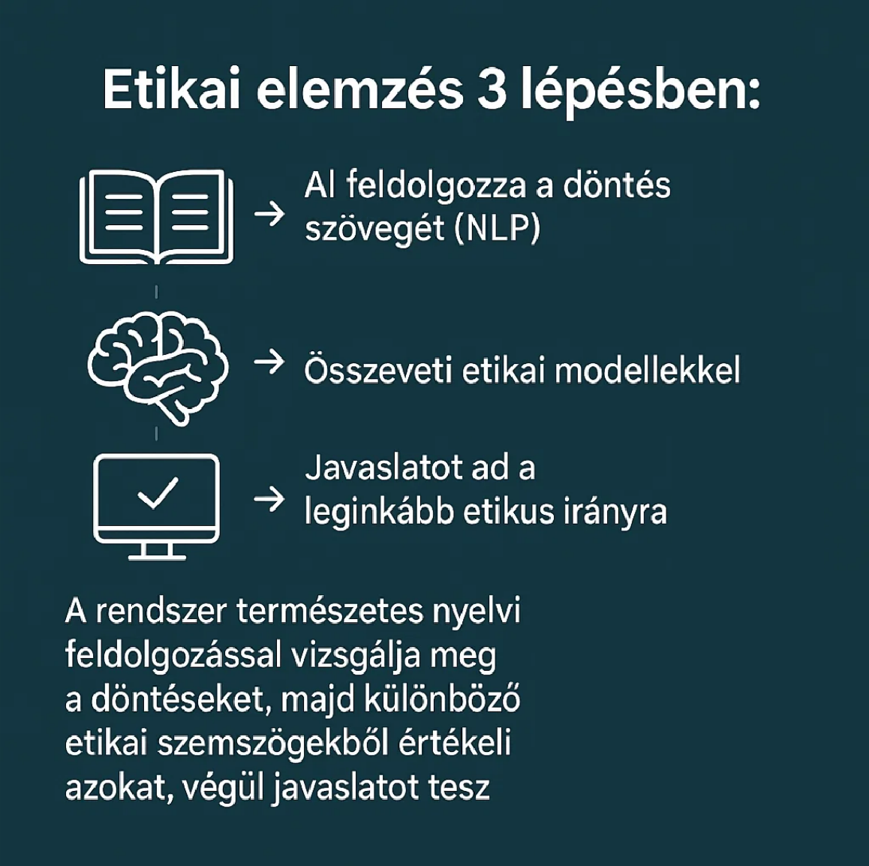
Notes:
A rendszer természetes nyelvi feldolgozással vizsgálja meg a döntéseket, majd előre megtervezett etikai modellekből válogat, végül javaslatot ad.

Slide 6
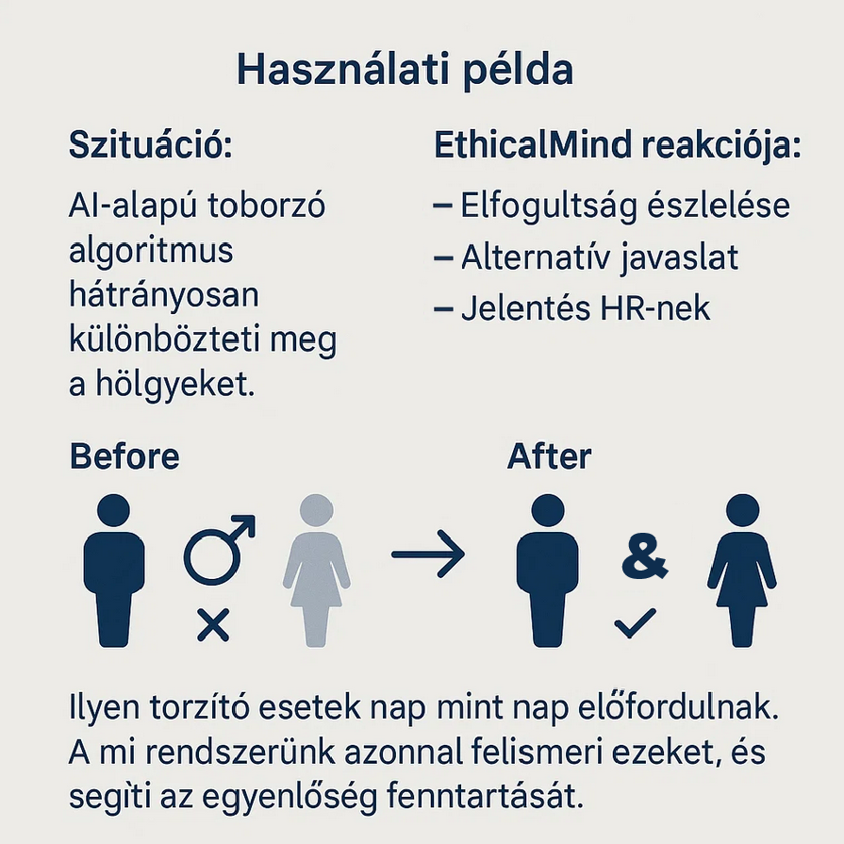
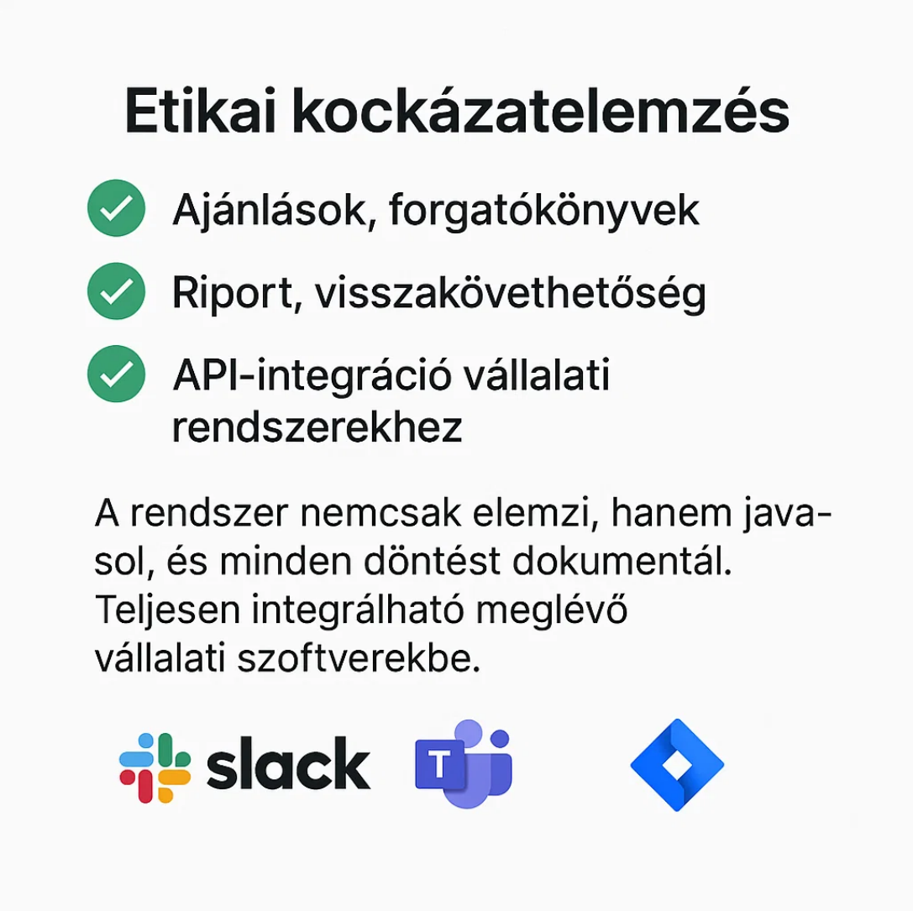
Funkciók és Használati esetek

Slide 7

Csapat
• Kovács Anna – CEO, etikai és AI szakértő
• Szabó Bence – CTO, mesterséges intelligencia fejlesztő
• Varga Dóra – Compliance tanácsadó
• Dr. Kiss Márton – Jogi tanácsadó
Több éves tapasztalat a technológiai és jogi szektorban.

Slide 8
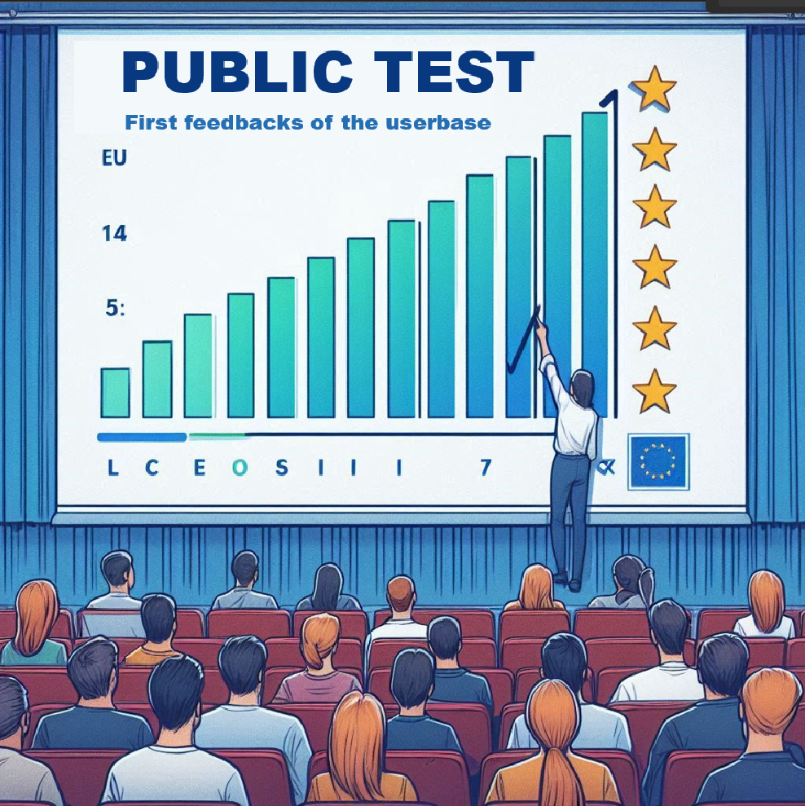
Eddigi Eredmények
• Startup Campus: 1. hely, 2024 AI kategória
• Valami - valami Innovációs Díj, 2023
• Pilot együttműködés 3 magyarországi tech céggel

Slide 9



Versenytársak & Előnyünk
Versenytársak:
Régi AI könyvtárak
Etikai tréningek.
Bizottság felállítás.
Előnyünk:
automatizáltság,
skálázhatóság,
folyamatos frissülés,
valós idejű visszacsatolás.

Slide 10
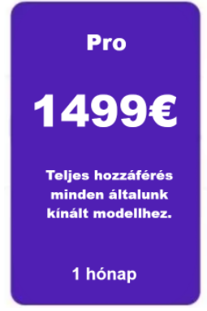
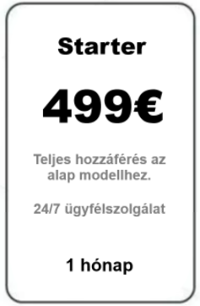
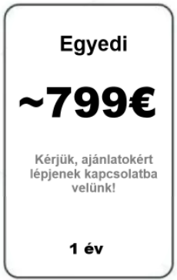
Bevételi Modell

Slide 11
Költségek és Stratégia
• Fejlesztés: 45%
• Marketing és PR: 25%
• Személyzet, tanácsadók: 20%
• Jog, adminisztráció: 10%
Stratégia: gyors piaci belépés, EU-s etikai megfelelés kihasználása.

Slide 12
Pénzügyi Előrejelzés

Slide 13



Tőkebevonás
Keresett tőke: 10 000 euró Felhasználás:
• Modellek bővítése/ fejlesztése
• Marketing kampányok
• Nemzetközi terjeszkedés előkészítése

Slide 14
Köszönöm a figyelmet!
Kérdések?
Herceg Kristof
herceg.kristof@ethicalmind.ai
+36 30 123 4567

